Slide 1
第7课 我的信用卡丢了
Dì-qī kè wǒ de xìnyòngkǎ diū le
2
山东大学

Slide 2

生词
刚才 gāngcái N just now
离开 lí//kāi VC to leave
忘记 wàngjì V to forget
空调 kōngtiáo N air conditioner
画 huà V/N to paint; painting
草 cǎo N grass
只 zhī M a measure word for certain animals
鸟 niǎo N bird
铅笔 qiānbǐ N pencil
把 bǎ M a measure word for
somethingin a bunch or with a handle
太阳伞 tàiyáng sǎn N parasol
笔记本 bǐjì běn N notebook
语法
时间名词：刚才The temporal noun “刚才”
存在句Existential sentences

Slide 3

生词
WORDS

Slide 4

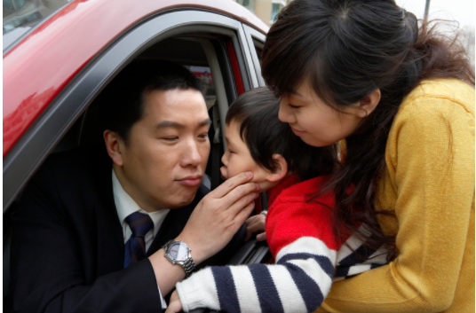
离开
V
离开中国
离开家人
离开家的那天，我______________。

Slide 5
忘记
V
我今天忘记带手机了。
他今天忘记关灯了。
别忘记带校园卡。

Slide 6
忘记
V
忘（记）+ V
我忘（记） 做作业 了。
吃药
准备听写

Slide 7
忘记
V
忘记 + N
忘 + N （×）
忘了 + N （ √ ）
别忘记/忘了考试的时间。
我忘记/忘了他的名字了。

Slide 8
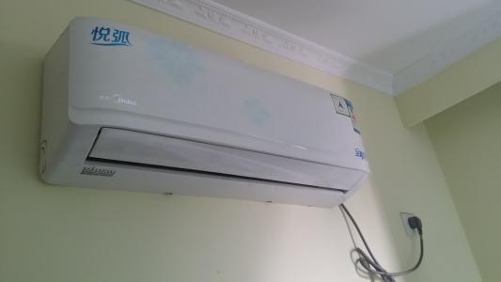
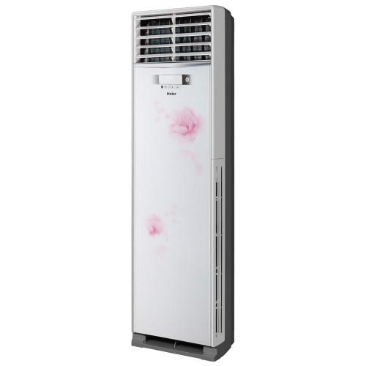
空调
N
一台空调
开空调
关空调

Slide 9
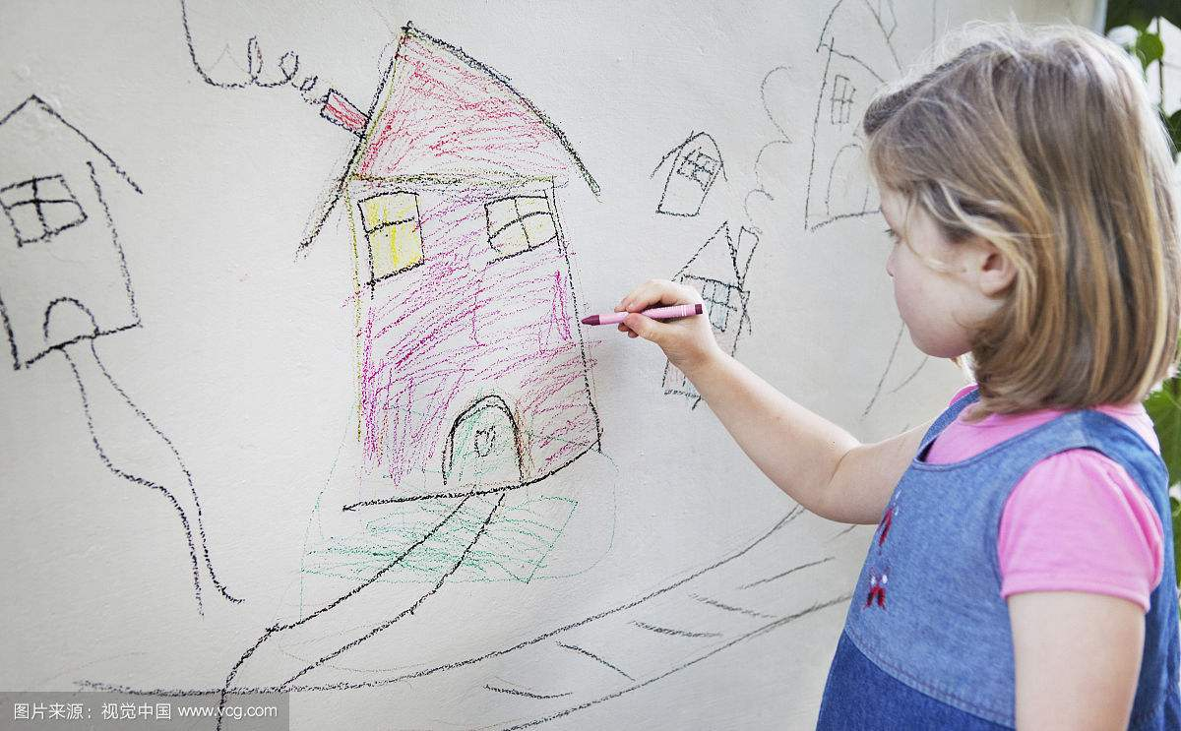
画
V/N
画鱼、画花
画 画儿
画画儿 画得很好
一张画儿

Slide 10
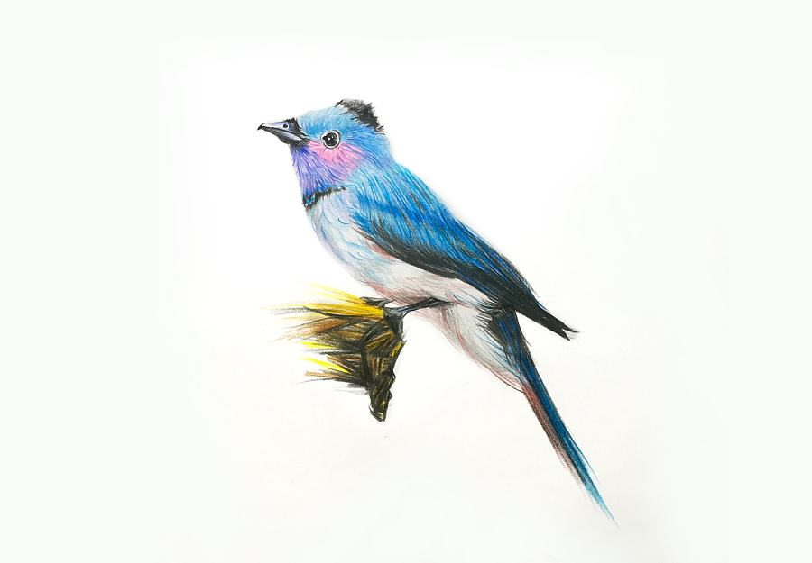


只
鸟
M
N
一只鸟
草
N

Slide 11
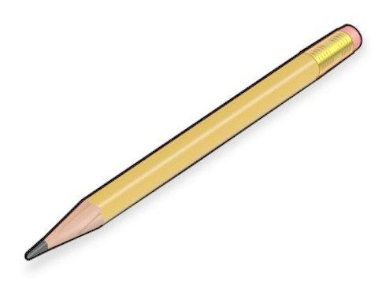
铅笔
N
zhī
一支铅笔
用铅笔写字

Slide 12



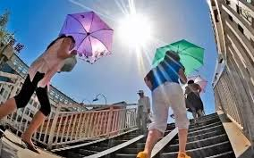
太阳
伞
N
N
一把伞
下雨了，我们打伞吧！
打着一把太阳伞
一把椅子
把
M

Slide 13

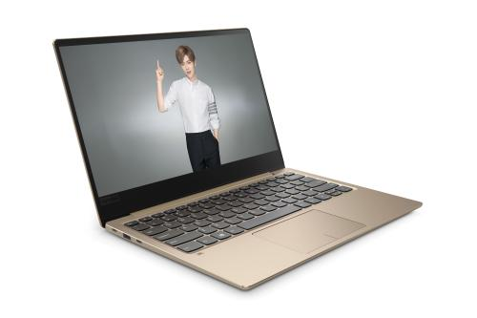
笔记本
N
一本笔记本
笔记本电脑

Slide 14

语法
GRAMMA

Slide 15
时间名词：刚才The temporal noun
我的手机呢？刚才还在这儿。
A：你刚才去哪儿了？
B：我刚才去买咖啡了。
A：刚才李老师来找你了。
B：好，我现在去找他。

Slide 16

存在句Existential sentences
地方+V着+（+数词+量词）+宾语
桌子上 放着 一个手机。
在
我的手机

Slide 17
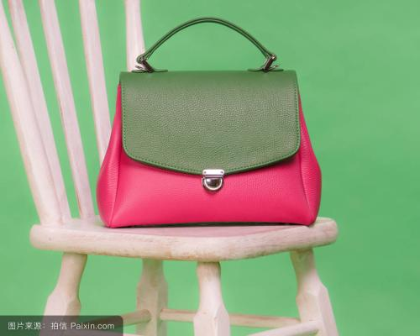
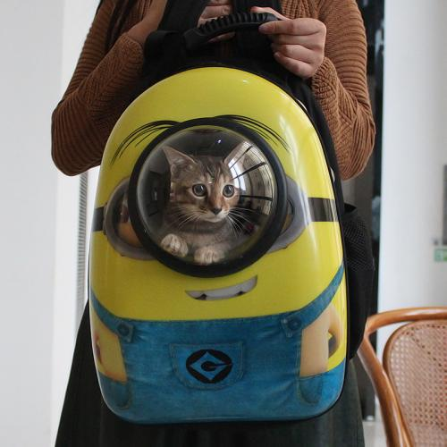
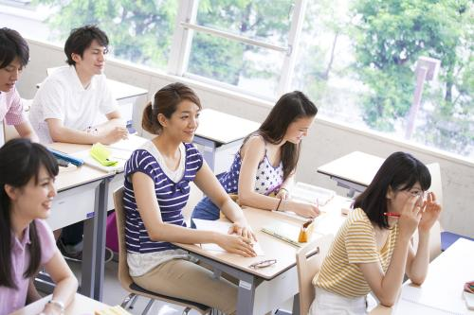
地方+V着+（+数词+量词）+宾语
椅子上 放着 一个包。
包里 放着 一只小猫。
教室里 坐着 几个学生。
宿舍楼里 住着 几百个学生。

Slide 18

小结
SUMMARY

Slide 19
生词
刚才 gāngcái N just now
离开 lí//kāi VC to leave
忘记 wàngjì V to forget
空调 kōngtiáo N air conditioner
画 huà V/N to paint; painting
草 cǎo N grass
只 zhī M a measure word for certain animals
鸟 niǎo N bird
铅笔 qiānbǐ N pencil
把 bǎ M a measure word for
somethingin a bunch or with a handle
太阳伞 tàiyáng sǎn N parasol
笔记本 bǐjì běn N notebook
语法
时间名词：刚才The temporal noun “刚才”
存在句Existential sentences

Slide 20
